Slide 1
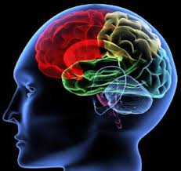
আজকের ক্লাসে সবাইকে শুভেচ্ছা
Notes:
যে কোন ছবি বা পাঠ সংশ্লিষ্ট কোন ছবি দিয়ে স্বাগত জানানো যেতে পারে।

Slide 2
পরিচিতি
মোছাঃ পারভীন আক্তার
ফুলহরি মাধ্যমিক বিদ্যালয়
pervinaktar1984@gmail.com
Mobile: 01735275175
শ্রেণি : ৭ম
বিষয় : তথ্য ও যোগাযোগ প্রযুক্তি
অধ্যায় : দ্বিতীয়
পাঠ : ১৪
সময় : 50 মিনিট
তারিখ :

Slide 3
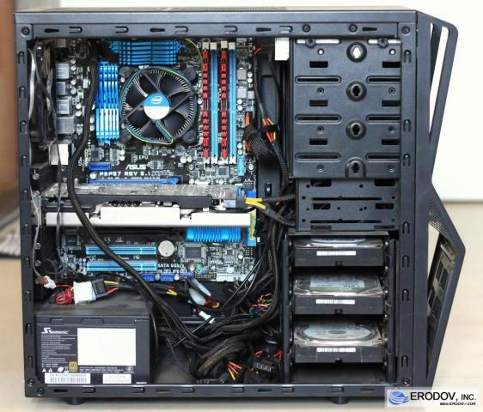
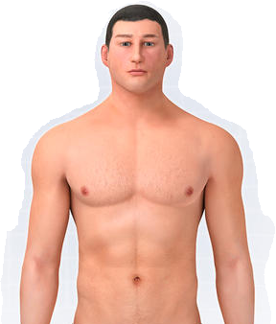
মস্তিষ্ক
মানুষের শরীরের সবচেয়ে গুরুত্বপূর্ণ অংশ কোনটি?
প্রসেসর
সিস্টেম ইউনিটের সবচেয়ে গুরুত্বপূর্ণ অংশের নাম কী?
Notes:
প্রশ্ন-উত্তরের মাধ্যমে পাঠ শিরোনাম শিক্ষার্থীদের দ্বারা ঘোষণা করা যেতে পারে।

Slide 4
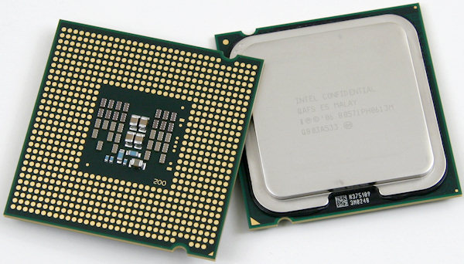
প্রসেসর
আজকের পাঠের বিষয়
Notes:
পাঠের শিরোনাম বোর্ডে লেখে দিবেন।

Slide 5
শিখনফল
এই পাঠ শেষে শিক্ষার্থীরা…
১। প্রসেসরের ধারণা দিতে পারবে;
২। প্রসেসরের গঠন বর্ণনা করতে পারবে;
৩। প্রসেসরের সংক্ষিপ্ত ইতিহাস বর্ণনা করতে পারবে;
৪। প্রসেসরের ভাষার পরিচয় দিতে পারবে।
Notes:
উপস্থাপনের সময় এই স্লাইডটি হাইড করে রাখতে পারেন।

Slide 6
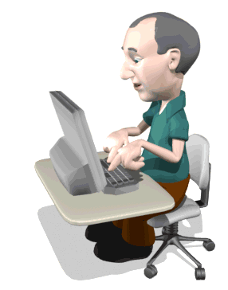
প্রসেসর
ল্যাপটপের কোন অংশটি সবকিছু পরিচালনা করছে?
Notes:
কম্পিউটার/ল্যাপটপ কে পরিচালনা করে?

Slide 7
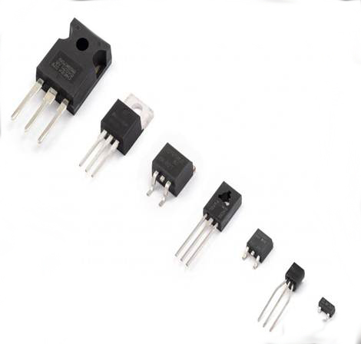
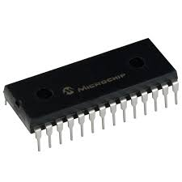
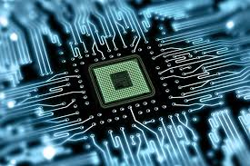
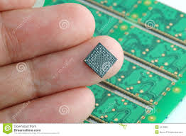
প্রসেসর কী দিয়ে তৈরি হয়?
ট্রানজিস্টার
ইন্টিগ্রেটেড সার্কিট
চিপ
প্রথম মাইক্রোপ্রসেসরের ট্রানজিস্টরের সংখ্যা ছিল 2300টি আর বর্তমানের কোর আই সেভেন প্রসেসরের ট্রানজিস্টরের সংখ্যা 227,00,00,000টি।
সবচেয়ে ছোট মাইক্রোপ্রসেসর
Notes:
প্রথম মাইক্রোপ্রসেসরের ট্রানজিস্টরের সংখ্যা কত ছিল? বর্তমানে কোর আই সেভেন প্রসেসরের ট্রানজিস্টরের সংখ্যা কত? তোমরা কি সবচেয়ে ছোট মাইক্রোপ্রসেসর দেখেছ?

Slide 8
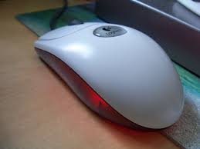
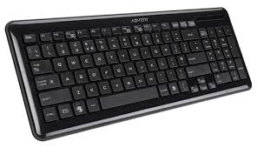
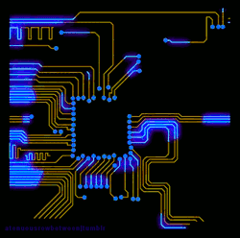
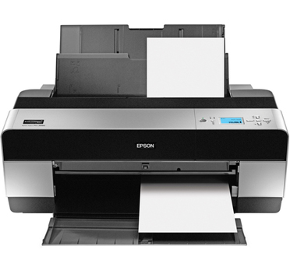
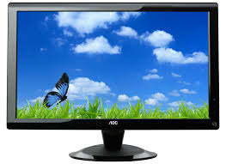
H 1 1
H 1
H H
H 1 1
H 1
H H
Notes:
তোমরা কি জানো কম্পিউটারের কে সবকিছু পরিচালনা করে? কম্পিউটারের ইনপুট ও আউটপুট যন্ত্রের মধ্যে কোন যন্ত্রটি সমন্বয় সাধন করে।

Slide 9
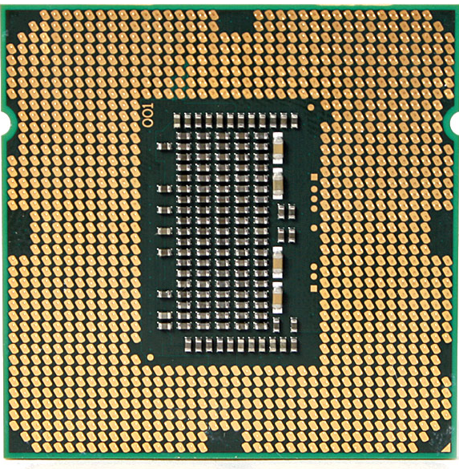
তিনটি ইউনিটের সমন্বয়ে প্রসেসর গঠিত হয়।
গাণিতিক যুক্তি ইউনিট
নিয়ন্ত্রণ অংশ
রেজিস্টার স্মৃতি
Notes:
কয়টি ইউনিটের সমন্বয়ে প্রসেসর গঠিত হয়? সে গুলোর নাম কী?

Slide 10
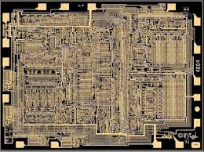
প্রথম মাইক্রোপ্রসেসরের সংক্ষিপ্ত ইতিহাস
১৯৭১ সালে ইন্টেল প্রথম ৪০০৪ নামে একটি মাইক্রোপ্রসেসর উদ্ভাবন করে।
Notes:
এই ছবিটির নাম কী? এটিই প্রথম মাইক্রোপ্রসেসর । এর ইতিহাস সহজেই মনে রাখার জন্য এই স্লাইড ব্যবহার করা হয়েছে।

Slide 11
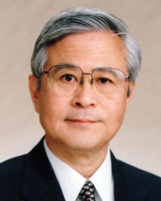
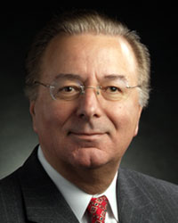
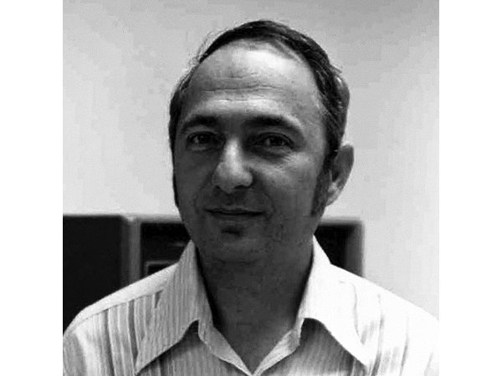
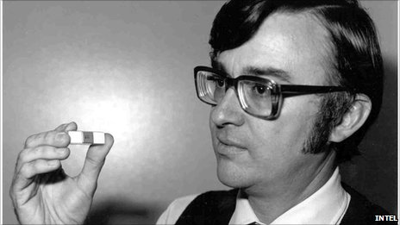
মাইক্রোপ্রসেসরের উদ্ভাবক
মাসাতোশি শিমা
ফেডরিকো ফাগিন
স্ট্যান মেজর
টেড হফ
Notes:
প্রথমে ছবি গুলো দেখিয়ে প্রশ্ন করবেন, তোমরা এই লোকগুলোকে চিনো ? পরে তাদের নাম দেখাবেন।

Slide 12
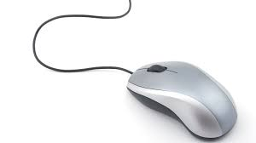
প্রসেসর-এর কাজ
5
A
F
J
H
1
G
L
3
E
B
6
5 A F J
H 1 G L
3 E B 6
1
2
3
4
5
6
Print
A
B
C
D
E
F
end
G
H
I
J
K
L
Ctrl
Notes:
এখানে কী-বোর্ডে ট্রিগার-এর ব্যবহার করা হয়েছে। অক্ষরগুলোতে চাপ দিলে সরাসরি অক্ষরগুলো মনিটরে দেখা যাবে এবং প্রিন্ট-এ ক্লিক করলে প্রিন্ট দেখাবে। এখানে সব কাজ কে পরিচালনা করল শিক্ষক ছাত্রদের বুঝিয়ে দিবেন।

Slide 13
ভিডিওটি দেখে জোড়ায় নিচের প্রশ্নটির উত্তর লেখ।
মেশিন ল্যাংগুয়েজ কী?
Notes:
ভিডিওটি দেখিয়ে ছাত্রদের 0 ও 1 সম্পর্কে প্রশ্ন করবেন এবং এই দুইটি সংখ্যার নাম কী? মেশিন ল্যাংগুয়েজ কাকে বলে?

Slide 14
ASCII কোড ৮ বিটের কোড। এ কোড অনুযায়ী
A=
01000001
B=
01000010
?=
00111111
,=
00101100
সবচেয়ে জনপ্রিয় কোড হলো Unicode
Notes:
সবচেয়ে জনপ্রিয় কোডের নাম কী?

Slide 15
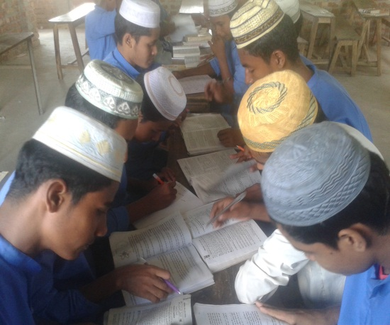
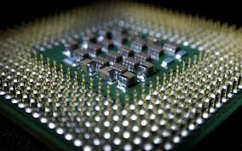
দলগত কাজ
তোমাদের জানামতে আর কোন কোন ডিভাইসে প্রসেসর ব্যবহৃত হয় তার একটি তালিকা তৈরি কর।

Slide 16
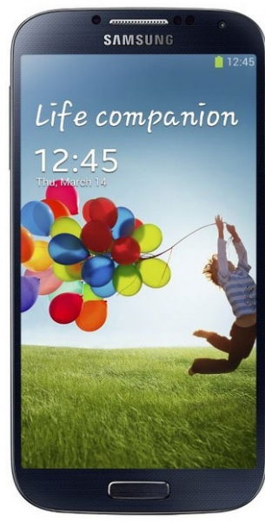
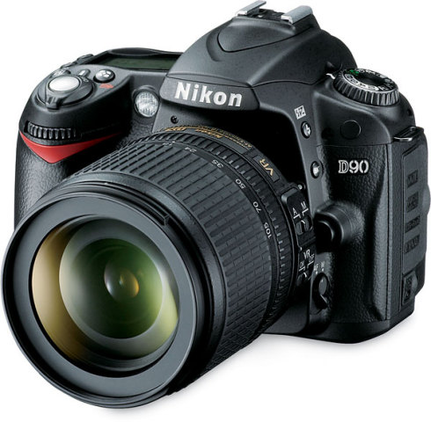
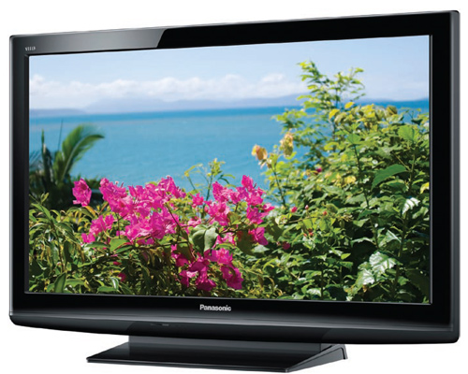
এসো উত্তর মিলিয়ে দেখি
Notes:
ক্যামেরা টিভি, স্মার্টফোন ।

Slide 17
মূল্যায়ন
১। প্রসেসর কয়টি অংশের সমন্বয়ে গঠিত হয়?
(ক) ২টি
(খ) ৩টি
(গ) ৪টি
(ঘ) ৫টি
২। 4004 মাইক্রোপ্রসেসরের ট্রানজিস্টরের সংখ্যা কত ছিল?
(ক) 1200 টি
(খ) 1300 টি
(গ) 2300 টি
(ঘ) 3300 টি
Notes:
মূল্যায়নের প্রশ্নে ট্রিগার ব্যবহার করা হয়েছে। অপশনে ক্লিক করলে সঠিক উত্তর জানা যাবে।

Slide 18
মূল্যায়ন
৩। ASCII কোড অনুযায়ী A= কত?
(ক) 0111111
(খ) 01000001
(গ) 0101100
(ঘ) 1000010
৪। প্রসেসর-এর অংশ হল…
i. গাণিতিক যুক্তি অংশ
ii. নিয়ন্ত্রণ অংশ
iii. রেজিস্টার স্মৃতি
নিচের কোনটি সঠিক?
(ক) i ও ii
(খ) i ও iii
(গ) ii ও iii
(ঘ) i, ii ও iii
Notes:
মূল্যায়নের প্রশ্নে ট্রিগার ব্যবহার করা হয়েছে। অপশনে ক্লিক করলে সঠিক উত্তর জানা যাবে।

Slide 19
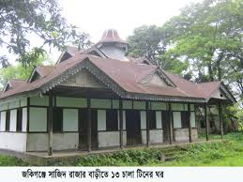
বাড়ির কাজ
‘প্রসেসর কম্পিউটারের মস্তিষ্ক স্বরূপ’ বিশ্লেষণ কর।
Notes:
ছাত্র/ছাত্রীরা খাতায় বাড়ির কাজ লিখছে কি না শ্রদ্ধেয় শিক্ষকমন্ডলী তা পর্যবেক্ষণ করবেন।

Slide 20
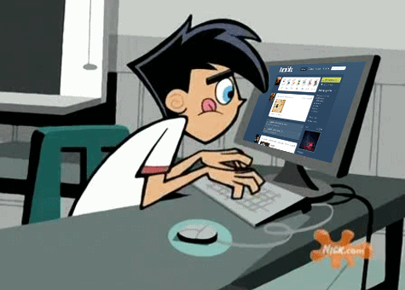
সবাইকে ধন্যবাদ

